Slide 1
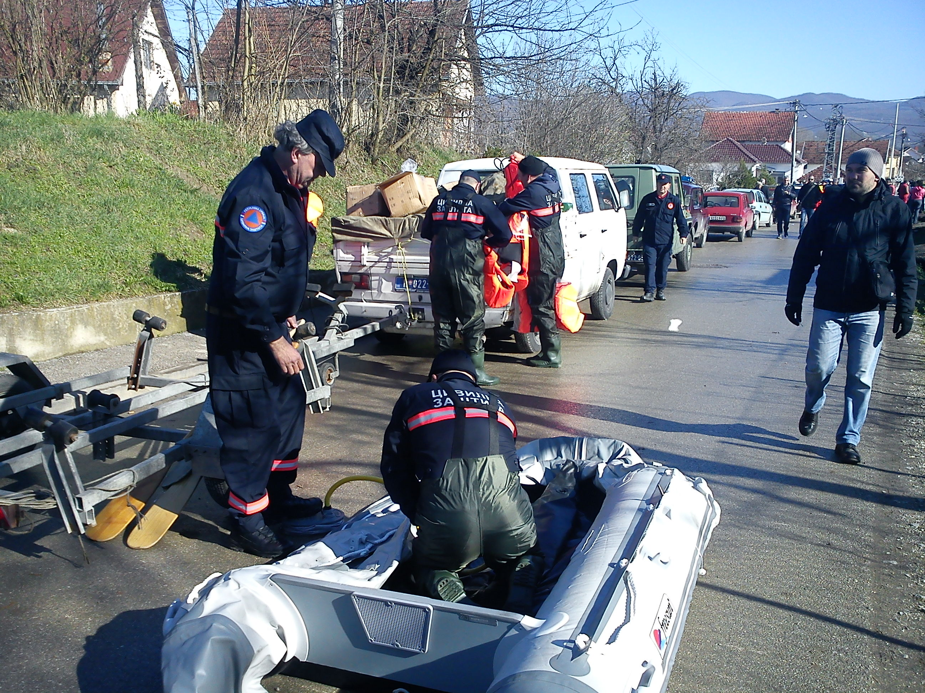


РЕПУБЛИКA СРБИЈA
МИНИСТАРСТВО УНУТРАШЊИХ ПОСЛОВА
СЕКТОР ЗА ВАНРЕДНЕ СИТУАЦИЈЕ
1. MАРТ – СВЕТСКИ ДАН ЦИВИЛНЕ ЗАШТИТЕ

Slide 2


Slide 3

ЦИВИЛНА ЗАШТИТА КОД НАС
ПОСЛЕ 20 И ВИШЕ ГОДИНА, У РЕПУБЛИЦИ СРБИЈИ, УПРКОС ТЕШКОЈ МАТЕРИЈАЛНОЈ СИТУЦИЈИ И СКРОМНИМ БУЏЕТСКИМ СРЕДСТВИМА, ОТПОЧЕТ ЈЕ ПРОЦЕС РАЗВОЈА
ЦИВИЛНЕ ЗАШТИТЕ

Slide 4
ЦИВИЛНА ЗАШТИТА ДАНАС
а) у надлежности Републике – развој специјализованих јединица ЦЗ
б) у надлежности јединица лок.самоуправе
( јединице ЦЗ опште намене, повереници ЦЗ, одређивање оспособљених правних лица за заштиту и спасавање,...)

Slide 5
1. СПЕЦИЈАЛИЗОВАНЕ ЈЕДИНИЦЕ ЦЗ
5

Slide 6
СПЕЦИЈАЛИЗОВАНЕ ЈЕДИНИЦЕ ЦЗ

Slide 7
2012. - почетак формирања специјализованих јединица ЦЗ
2013.- отпочет процес обуке
специјализованих јединица ЦЗ
2014. - 2016. – наставак обуке
и процес опремања СЈЦЗ

Slide 8
ОСНОВНА О Б У К А
до сада реализован 71 курс основне обуке
и обучено 1778 припадника и то:
28 за заштиту од пожара (750 припадника)
22 за пружање прве помоћи (388 припадника)
10 за спасавање из рушевина (309 припадника)
6 за спасавање на води и под водом (124 припадника)
4 за збрињавање (183 припадника)
1 за РХБ заштиту (24 припадника)

Slide 9
ДООБУКА (“ТРЕНИНГ”)
Током 2016.године кроз 64 тренинга прошло је 1558 припадника СЈЦЗ и то:
28 за заштиту од пожара (710 припадника)
18 за пружање прве помоћи (299 припадника)
13 за спасавање из рушевина (341 припадник)
4 за збрињавање (184 припадника)
1 за РХБ заштиту (24 припадника)

Slide 10
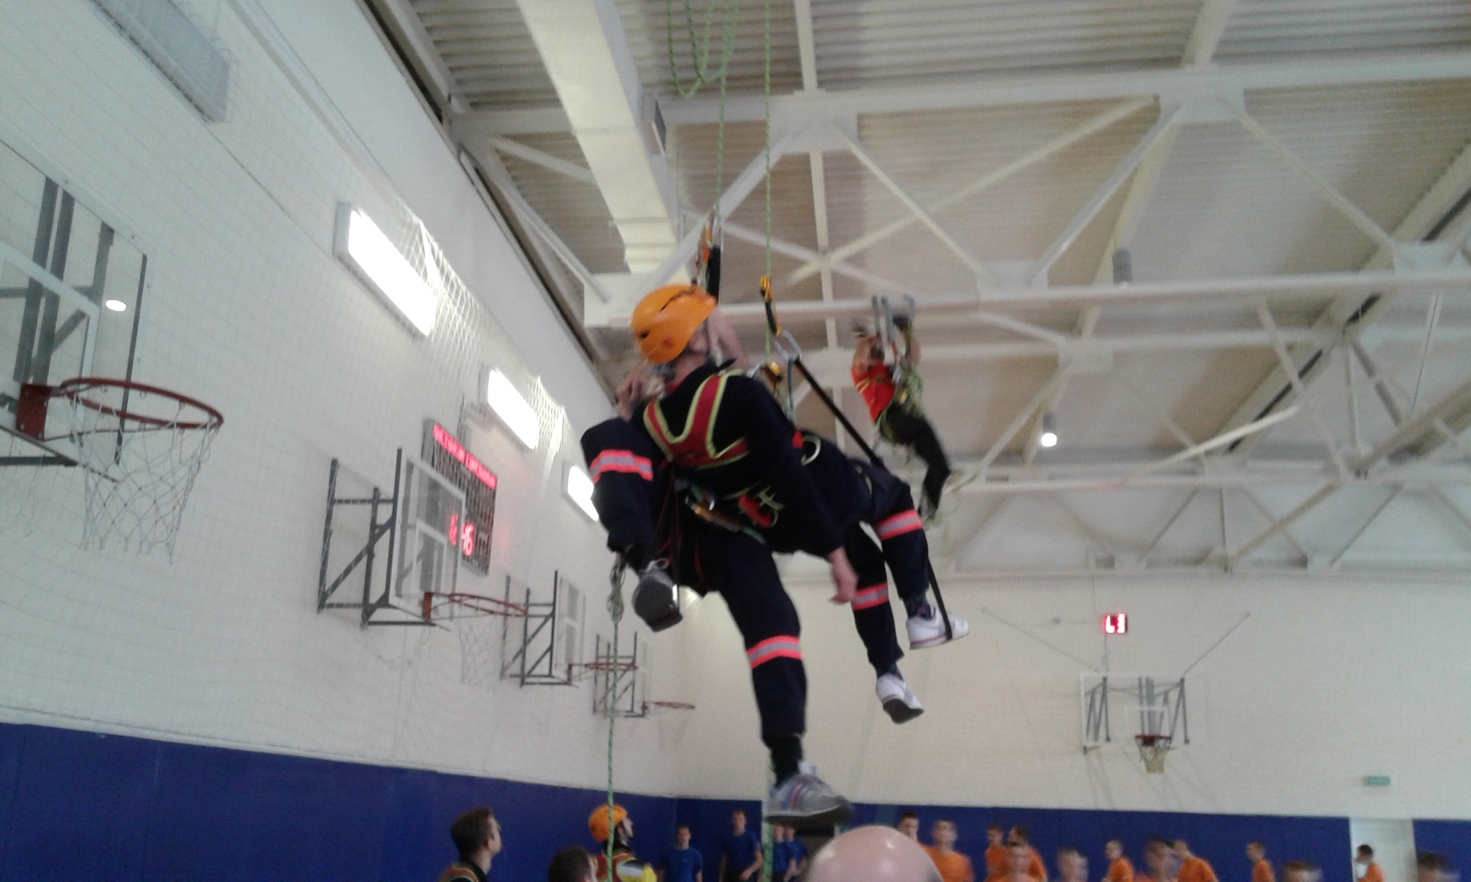
ОБУКА СЈЦЗ НА АКАДЕМИЈИ ЦЗ МЧС-А
РУСКЕ ФЕДЕРАЦИЈЕ, У МОСКВИ
Представник Управе за ЦЗ и девет (9) припадника СЈЦЗ за спасавање из рушевина учествовали су на обуци „Организација операција спасавања и рад на висини у планинским пределима. Индустријски алпинизам“, од 06.11.-19.11.2016. године.
Представник Управе за ЦЗ и једанаест (11) припадника СЈЦЗ за спасавање на води и под водом учествовали су на обуци ронилаца, од 11.06.-25.06.2016. године.

Slide 11
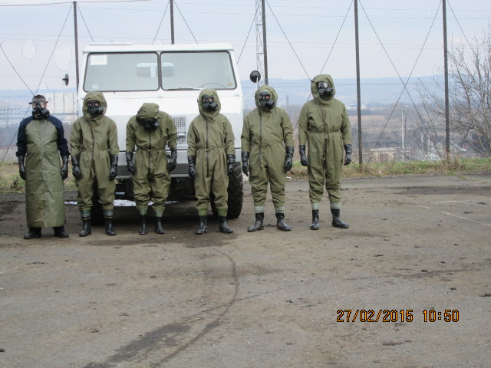
“тренинг”

Slide 12
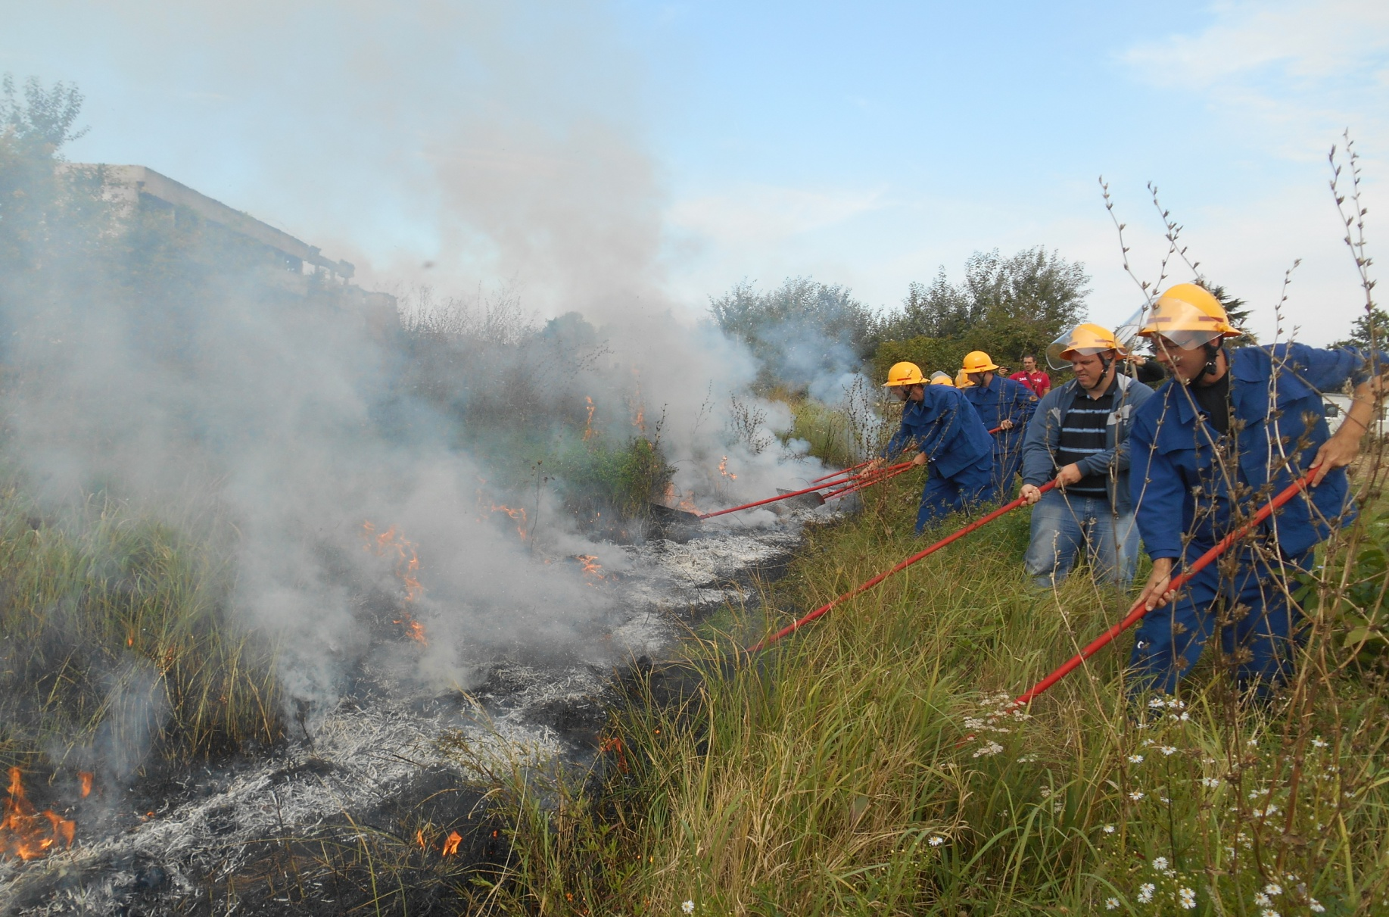
“тренинг”

Slide 13
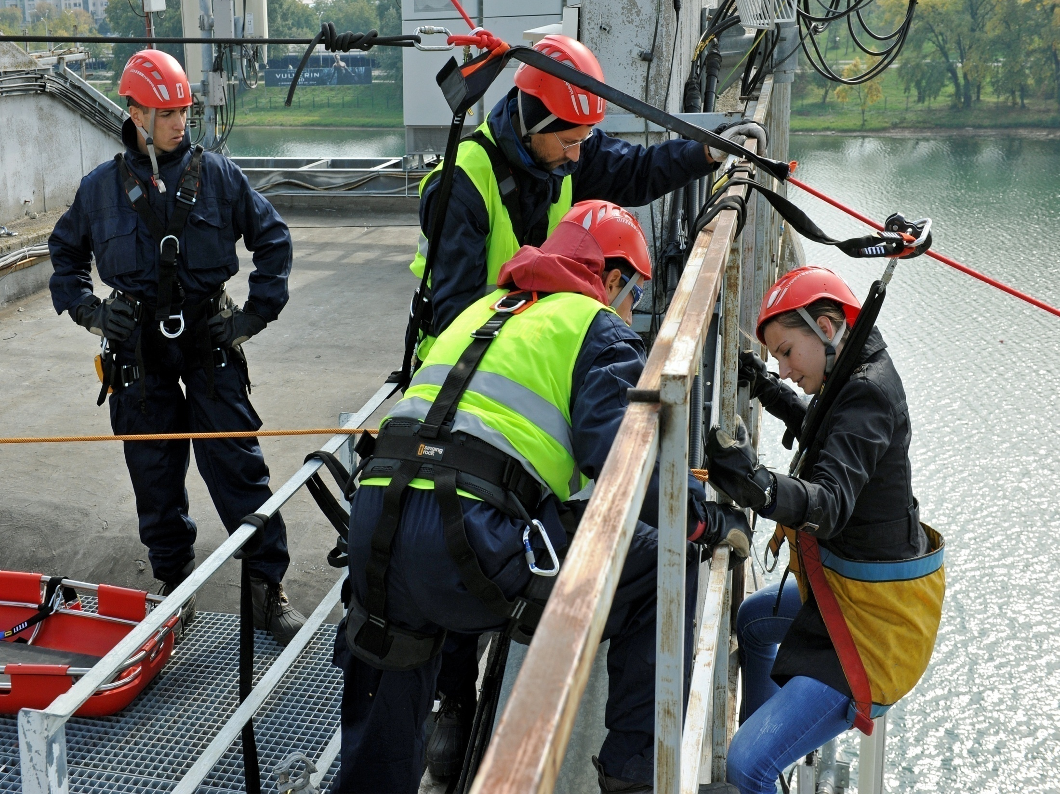
“тренинг”

Slide 14
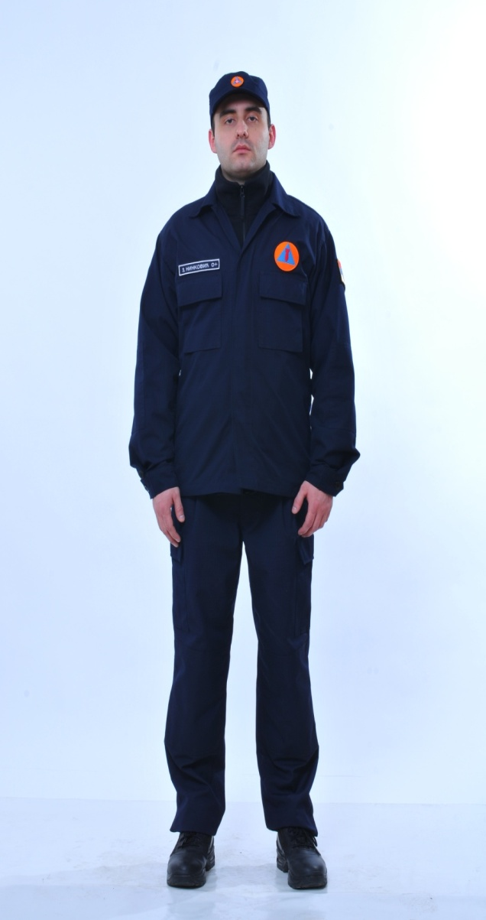
ОПРЕМАЊЕ специјализованих јединица ЦЗ
Закључно са 2016.годином реализована је набавка 2.000 основних комплета униформи за припаднике СЈЦЗ.

Slide 15
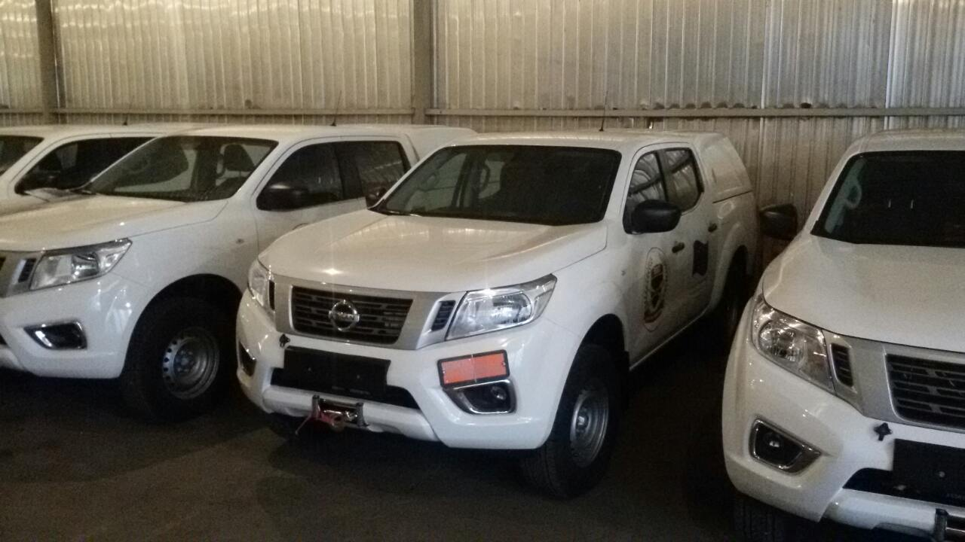
ОПРЕМАЊЕ специјализованих јединица ЦЗ
На основу ИПА појекта "Јачање капацитета Сектора за ванредне ситуације у пословима заштите од НУС“, обезбеђен је одређен број чамаца, магнетометријске опреме, возила, униформи, рачунара итд.

Slide 16
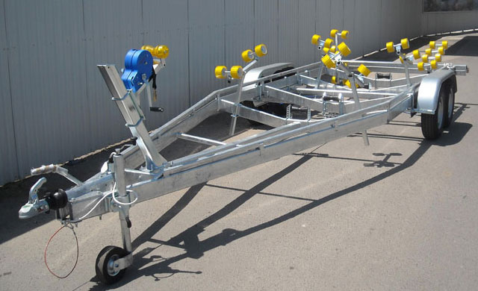
ОПРЕМАЊЕ специјализованих јединица ЦЗ
Током марта месеца представници Управе за ЦЗ, из донације Владе Јапана примили су следећу опрему :
40 рибарских комбинезона, 15 ронилачких одела,
40 сигурносних ужади (25m), 80 дренажних кацига,
80 сигурносних прслука, 40 туба (100н) и 3 приколице.

Slide 17

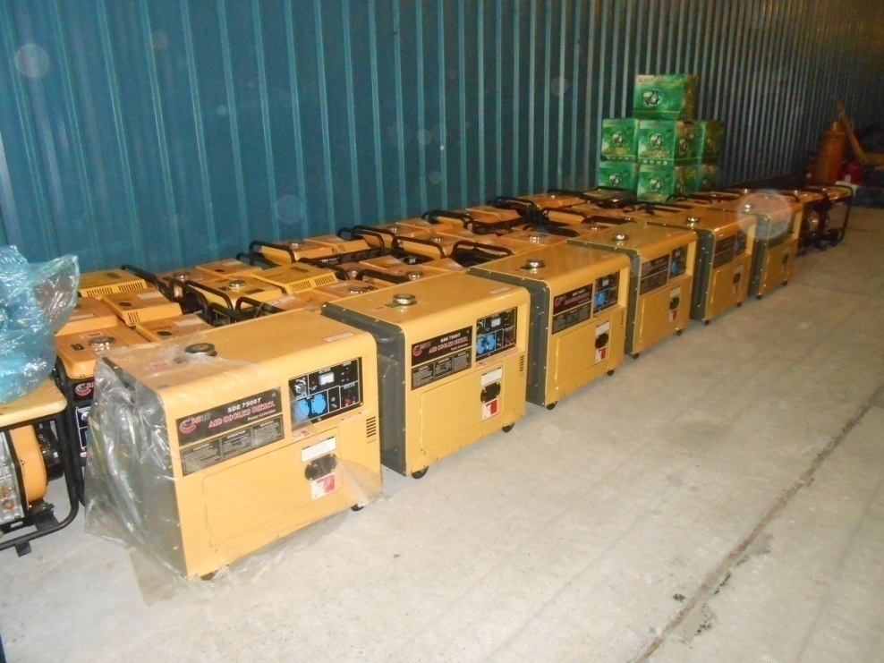
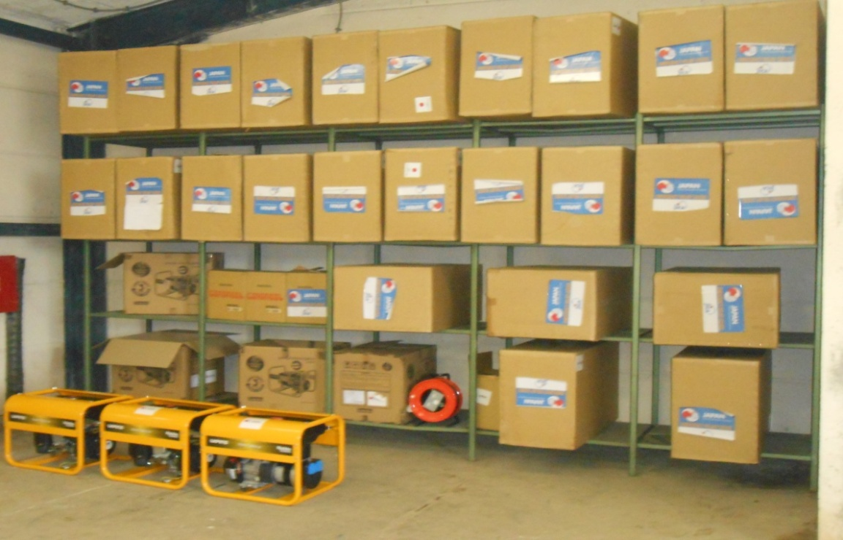
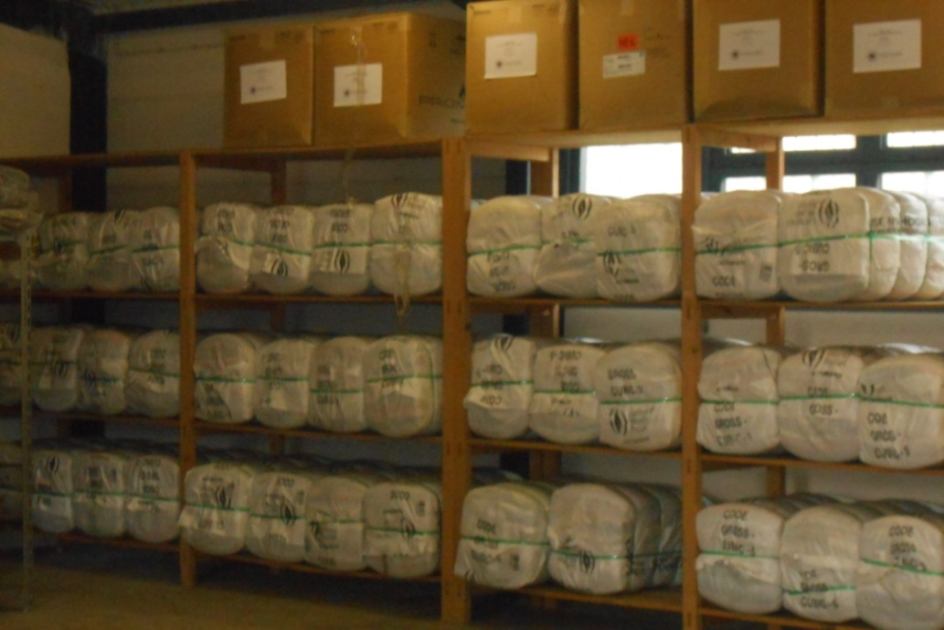
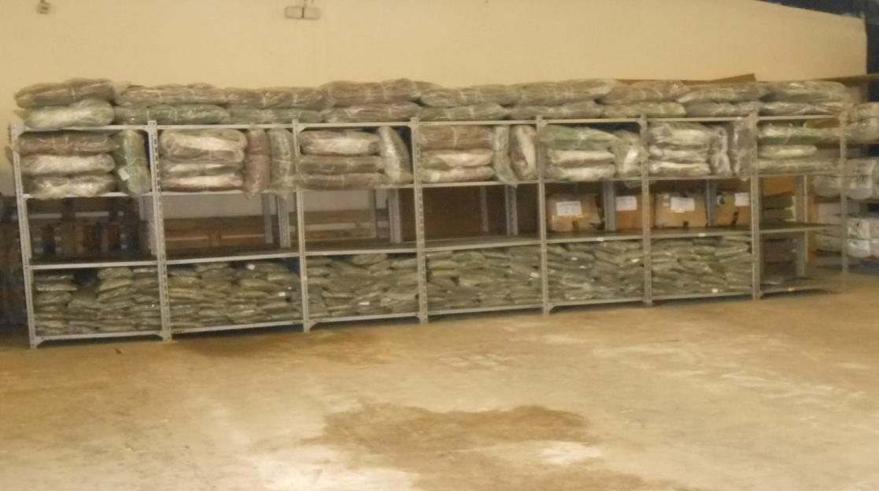
Магацин цивилне заштите

Slide 18
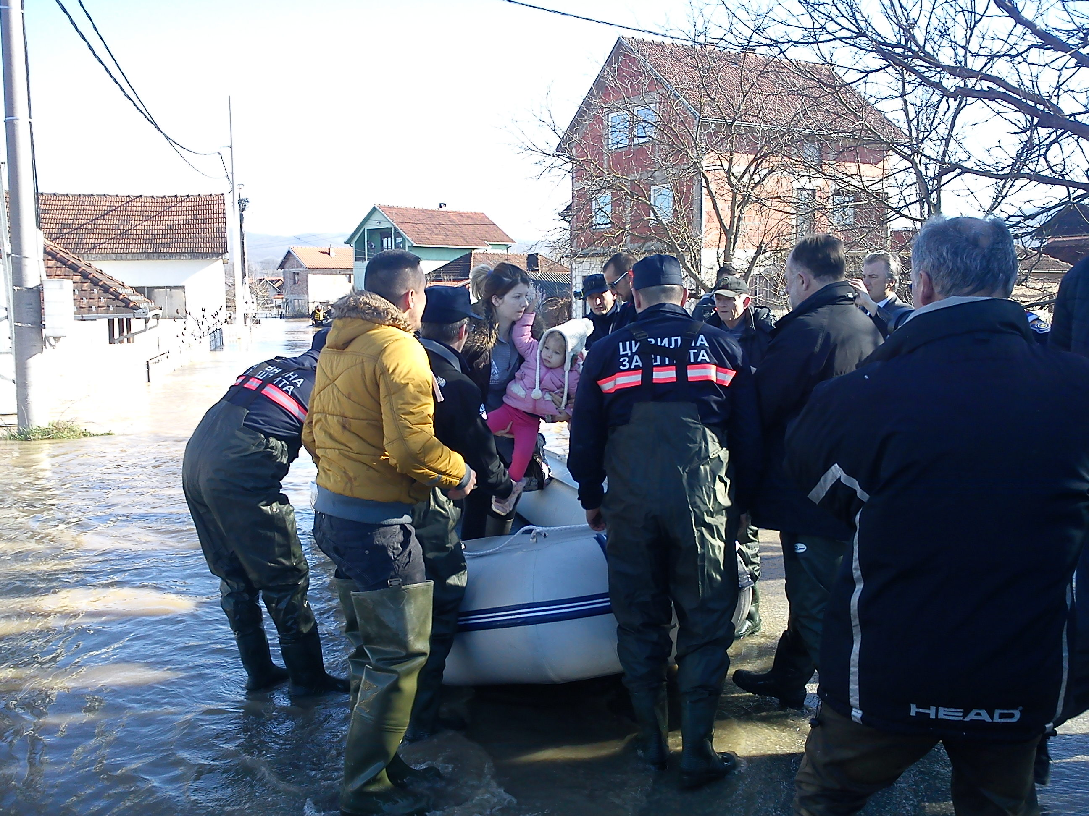
Учешће СЈЦЗ у ванредним ситуацијама - догађајима
Извршена је мобилизација јединица за спасавање на води и под водом из Београда, Сомбора, Ниша и Крушевца које су ангажоване на спашавању и евакуисању угроженог становништва у пролећним поплавама 2016. године.
Ангажовано је 90 припадника јединица са 19 чамаца.

Slide 19
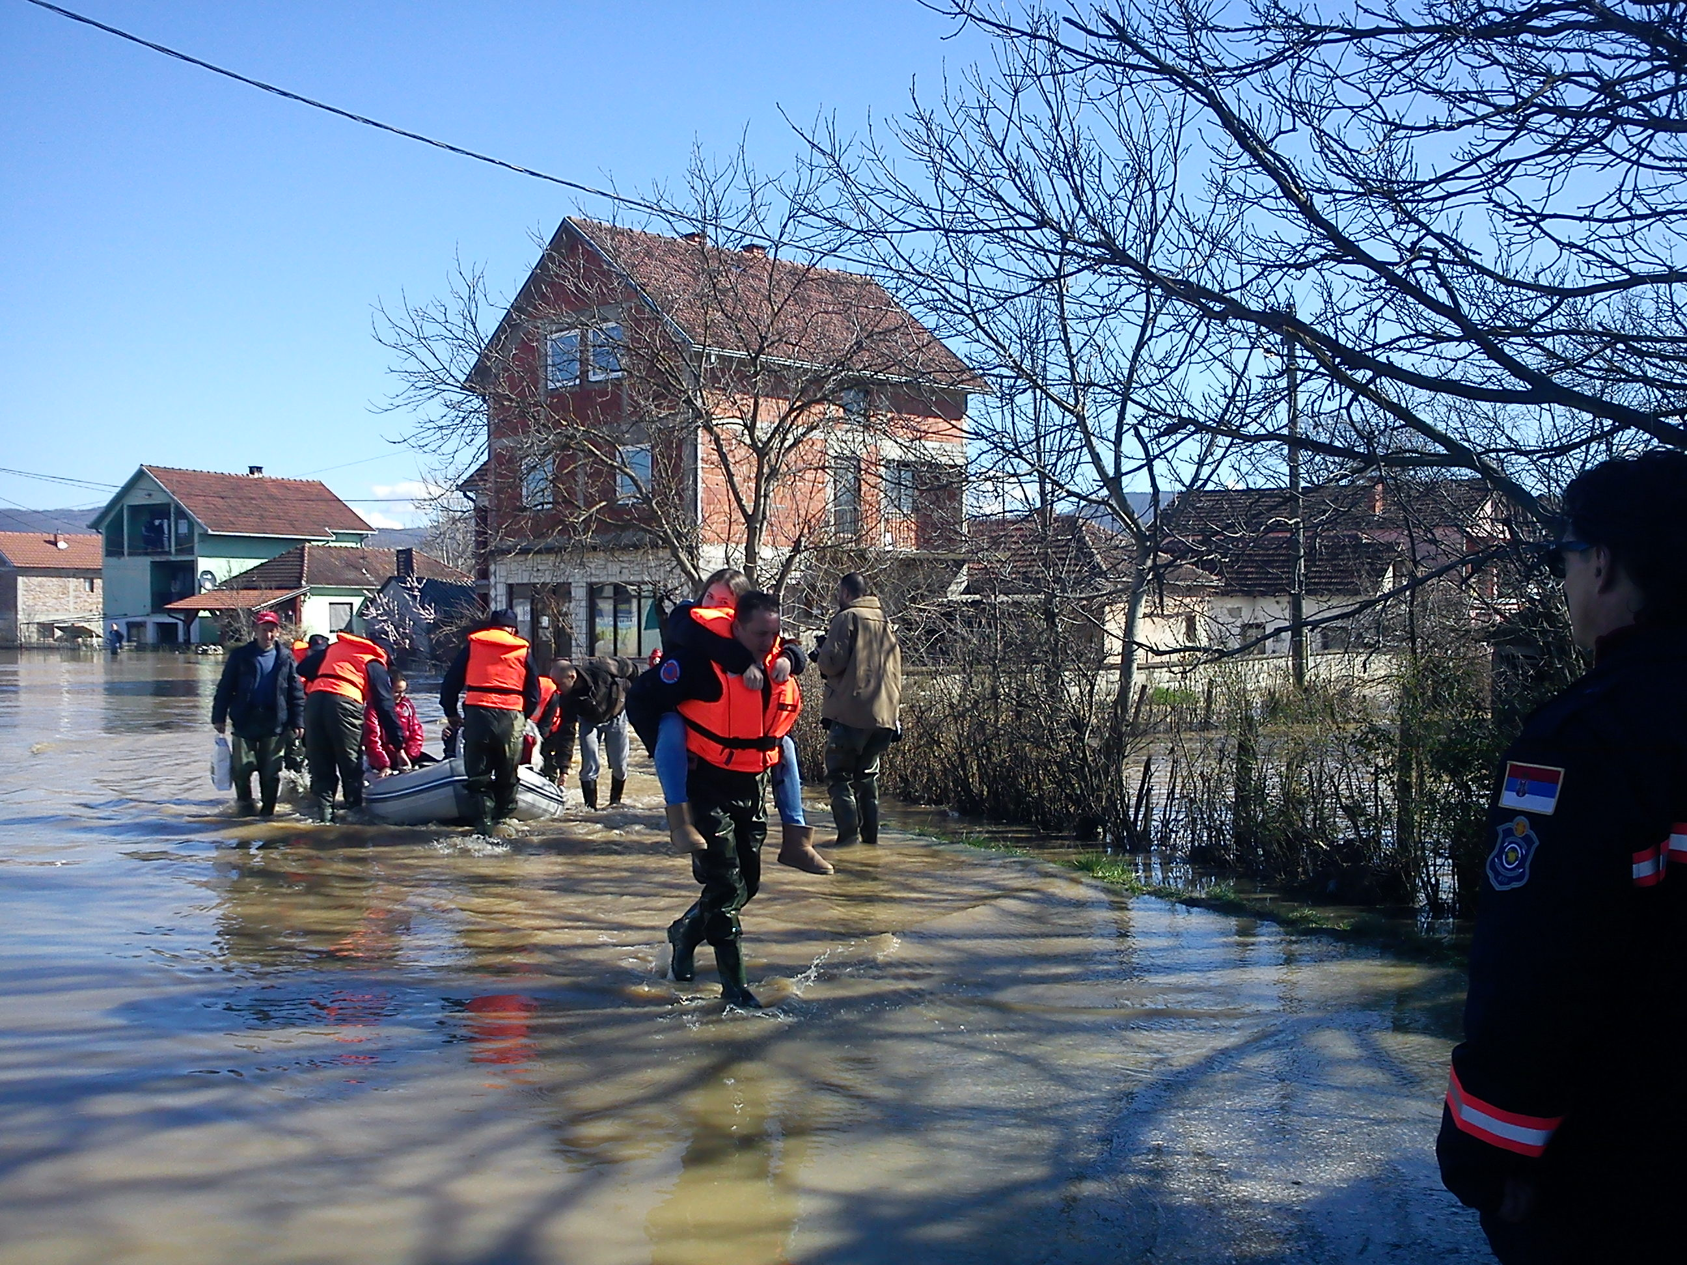
Учешће СЈЦЗ у ванредним ситуацијама - догађајима
Јединице за спасавање на води и под водом су ангажоване на територима Рашког, Шумадијског, Зајечарског и Пчињског управног округа.

Slide 20
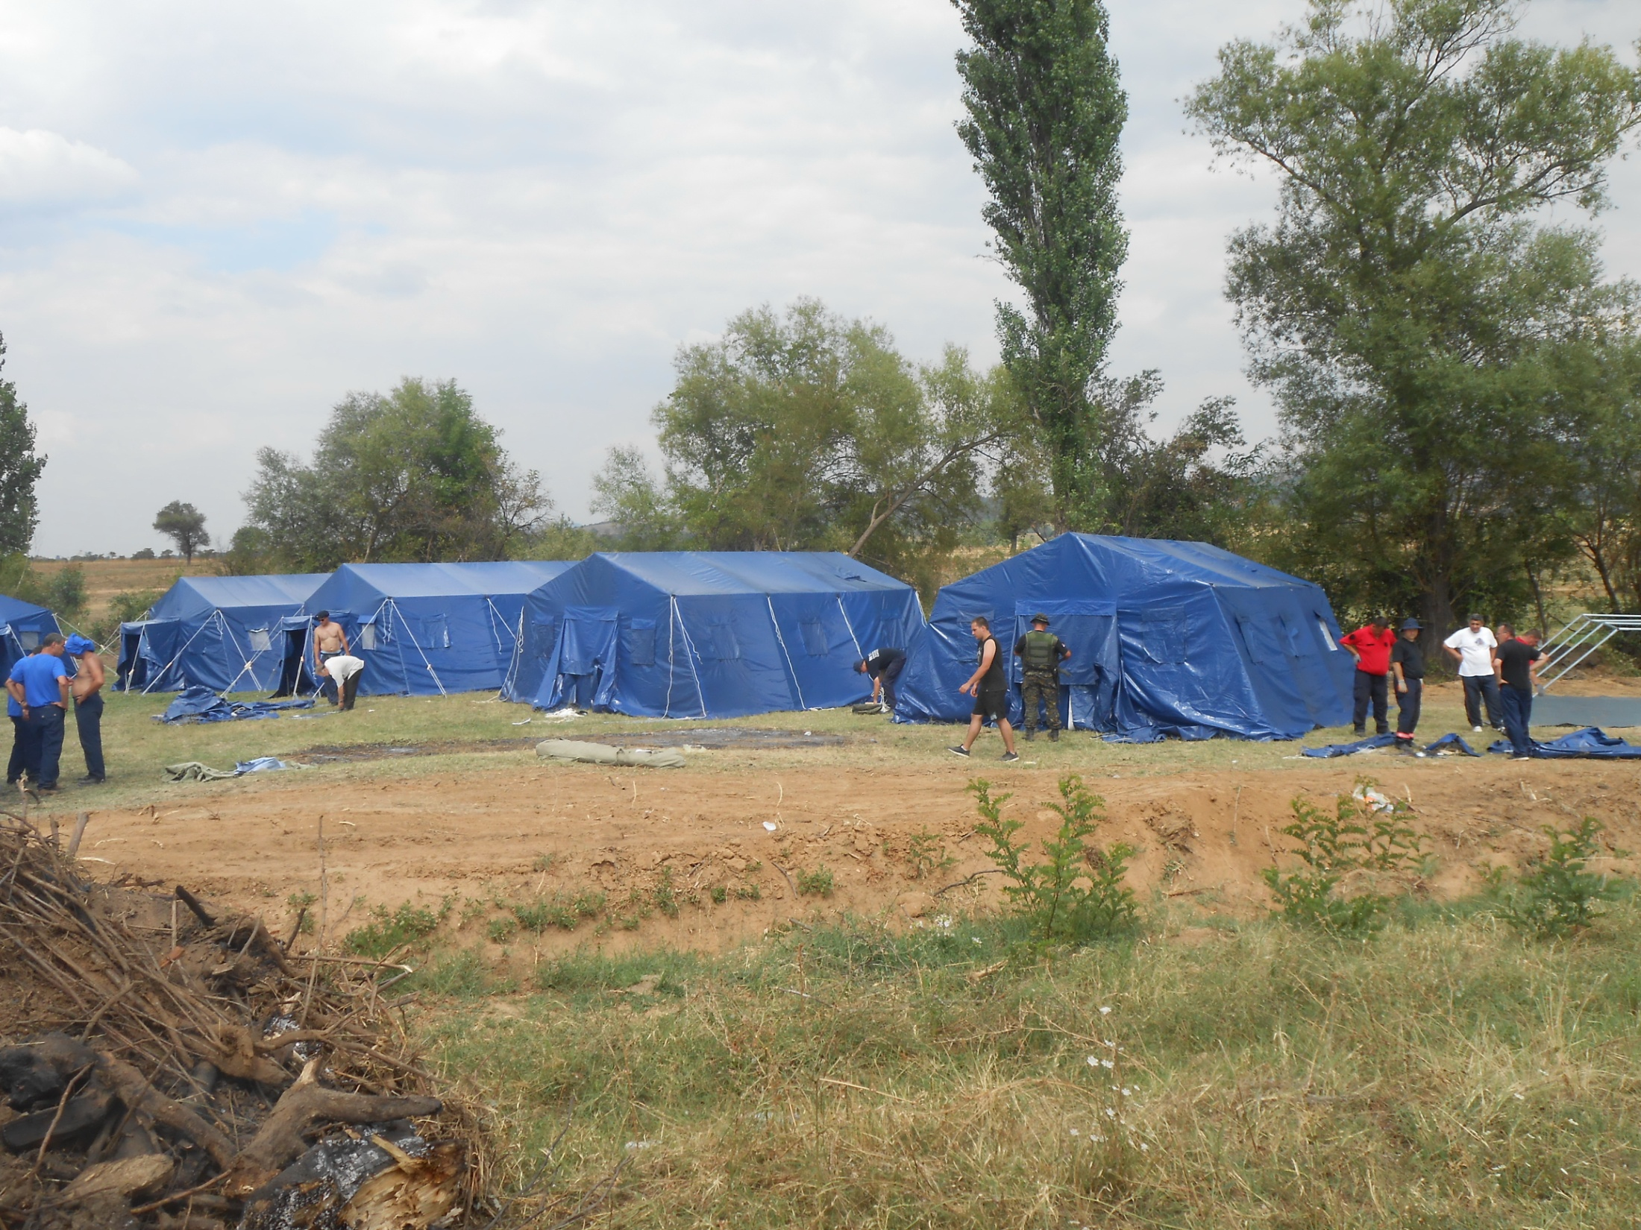
За потребе прихвата миграната на територији Републике Србије, у току године из магацина Управе за ЦЗ ангажовано је, у склопу Привременог центра за регистрацију и прихват миграната у Прешеву, 21 шатор велики М-30, 2 шатора мала М -10, 2 агрегата 8,5 kw и 3 резервоара за воду од 3700 l.

Slide 21
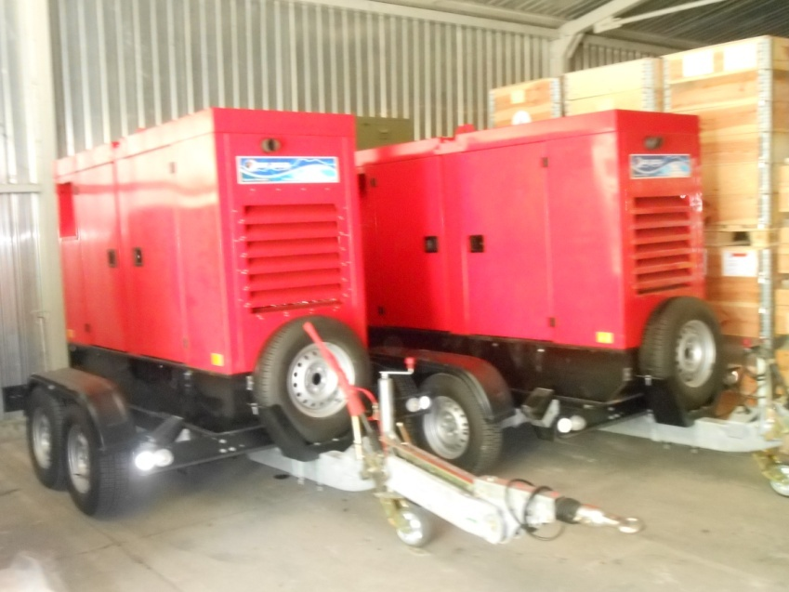
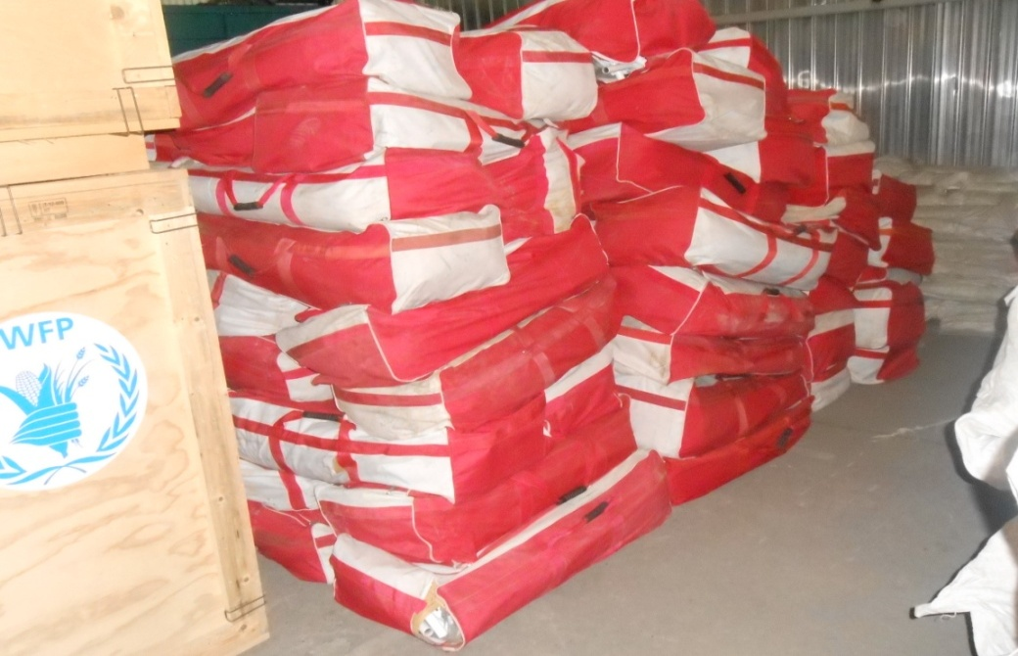
У циљу пружања помоћи локалним самоуправама угроженим ванредним ситуацијама ангажована је опрема из магацина Управе за ЦЗ

Slide 22
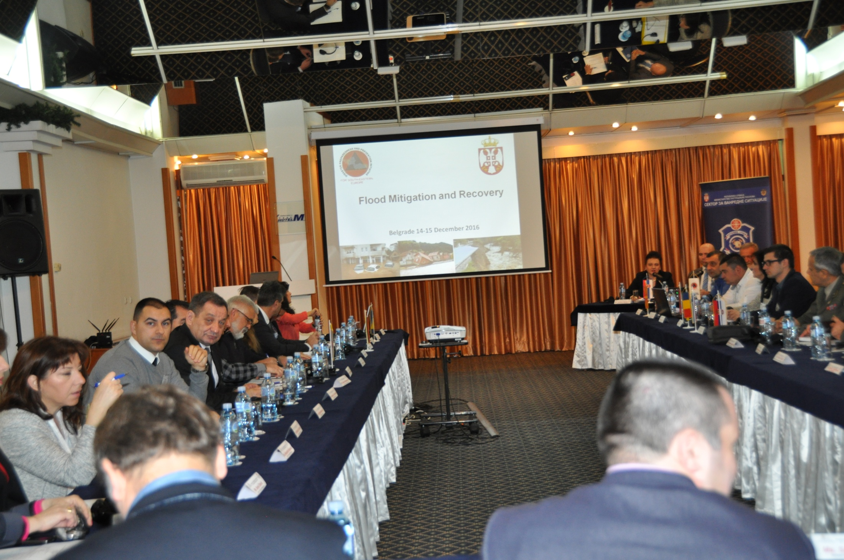
Друге активности у области цивилне заштите
У сарадњи са DPPI SEE Управа за цивилну заштиту је организовала и реализовала међународни семинар на тему "Ублажавање и отклањање последица од поплава", у Београду, у хотелу ''М'', од 13.12.-15.12. 2016. године.

Slide 23
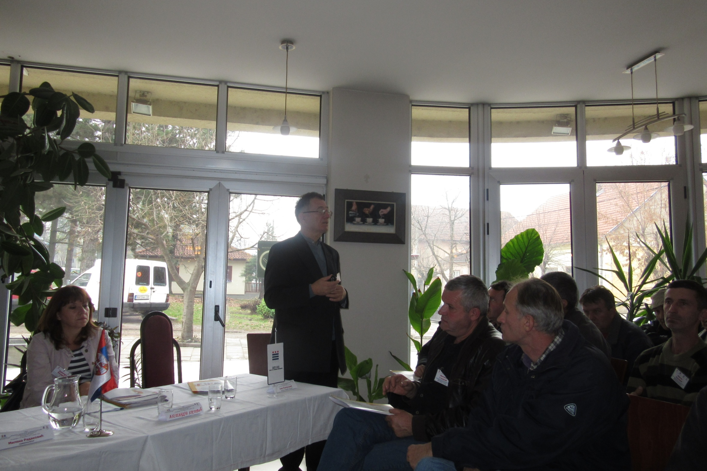
Обука штабова за ванредне ситуације и повереника цивилне заштите
Кроз обуку је прошло:
689 чланова штабова за ванредне ситуације,
85 повереника и заменика повереника цивилне заштите

Slide 24
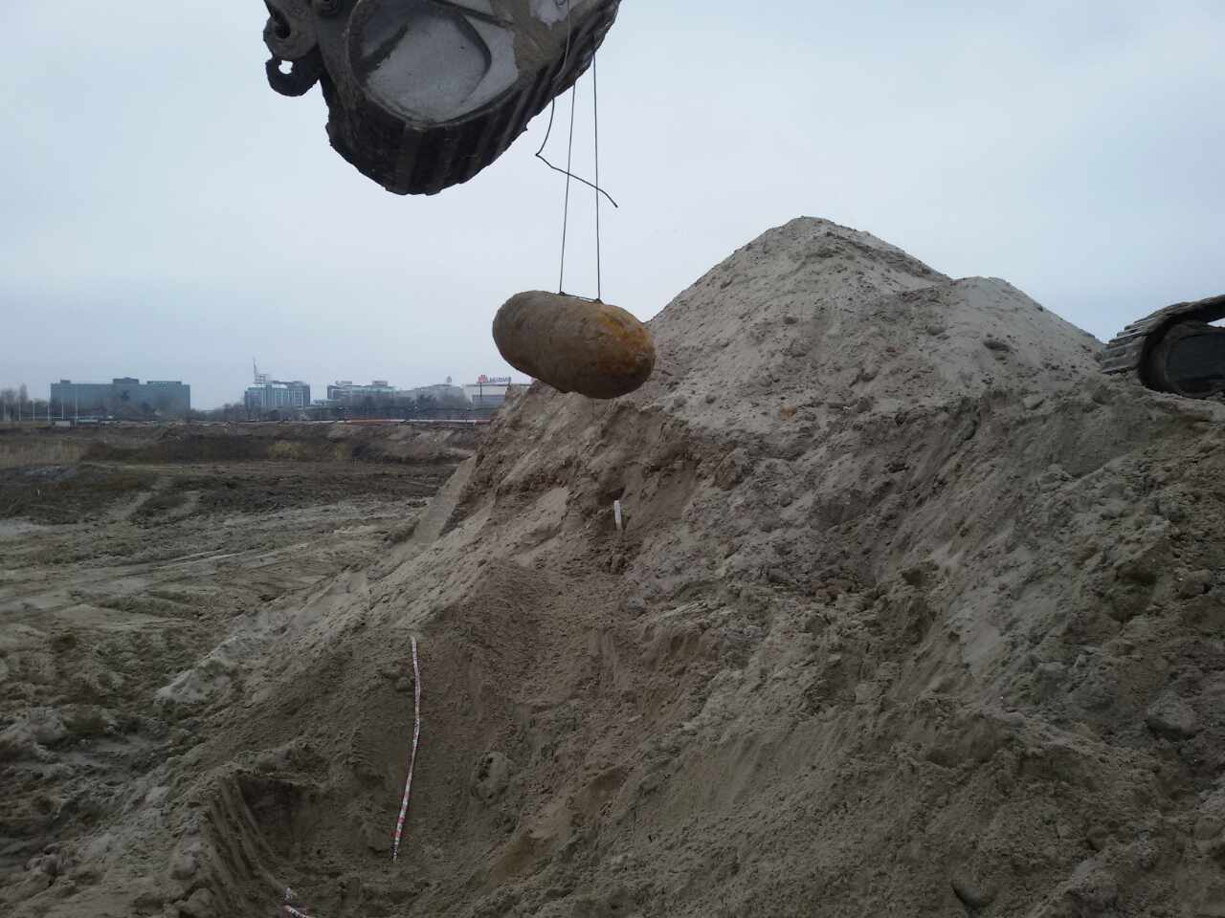
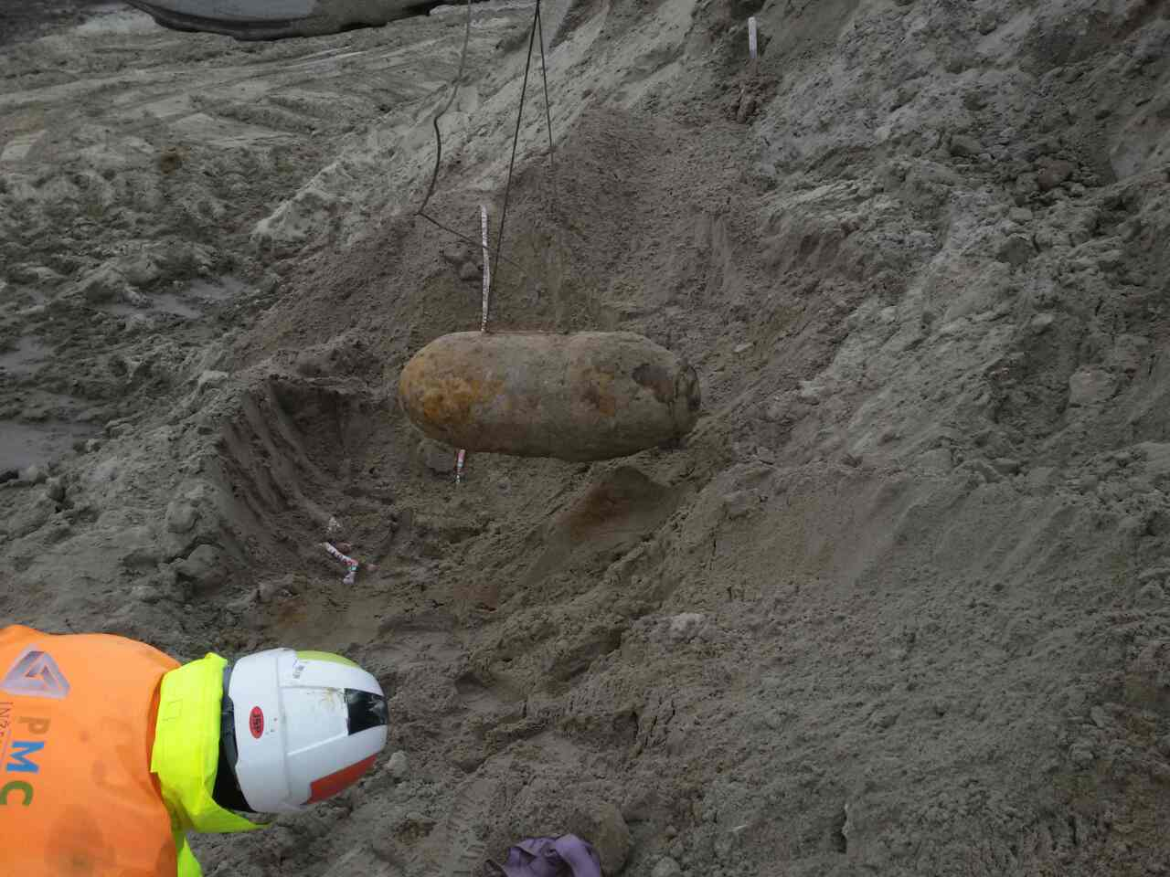
Уништавање неексплодираних убојних средстава
Укупно је у 2016. години, од 736 пријавa о пронађеним НУС, реализовано 695 пријава или 94,4%, а уништено 3066 НУС

Slide 25
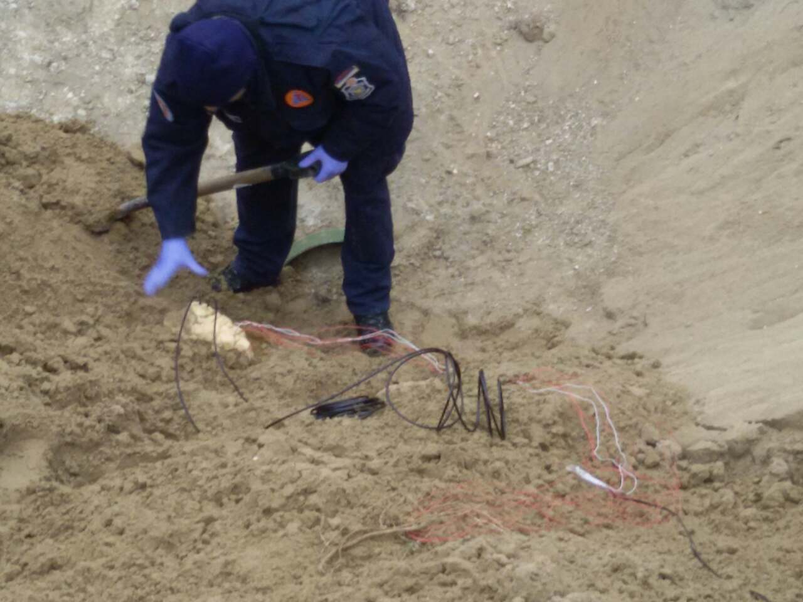
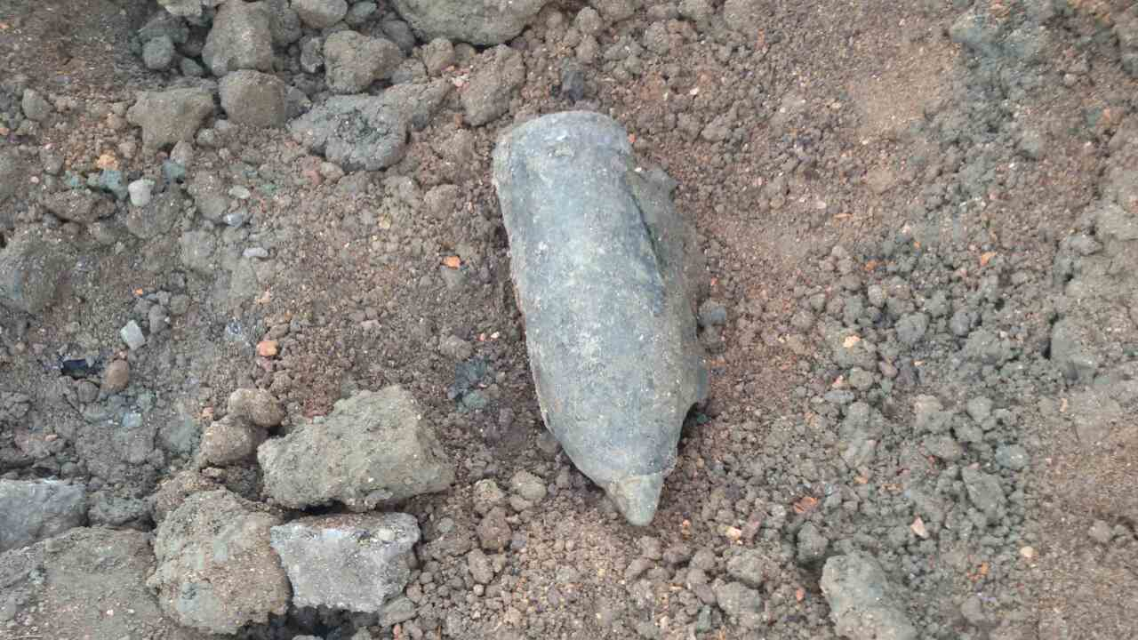
Уништавање неексплодираних убојних средстава
У марту и новембру 2016. године је извршено чишћење пет капонира на аеродрому Поникве (капонири број 6, 13, 14, 18 и 20) и том приликом је пронађено и уништено 599 комада касетне муниције типа Мк-1 и 10 комада муниције за авионски топ 23мм.

Slide 26
Развој цивилне заштите из надлежности јединица локалне самоуправе
Одлука о орг. и функционисању ЦЗ - 98,6 %
Акт о одређивању оспособ.прав.лица – 99,3 %
Акт о формирању јед. ЦЗ опште намене – 89 %
Акт о одређивању повереника - 96 %
Закључно са 2016.годином, постављено је 9.320 повереника и заменика у јединицама локалне самоуправе а у другим субјектима 1.680.
Формирано 1189 јед.ЦЗ опште намене са 25.653припадника, а попуњено
336 јединице са 5.646 припаднике.
74,5 % јединица локалне самоуправе планирало буџет за финансирање,
развој и извршавање задатака заштите и спасавања

Slide 27
Х В А ЛА Н А П А Ж Њ И !!!

